Slide 1
PROGRAMLAMAYA GİRİŞ

Slide 2
Yazılımda İsimlendirme
Türkçe karakter içermemeli.
Noktalama işareti içermemeli (_ hariç).
Boşluk içermemeli.
Keyword içermemeli (int, string gibi).
Sayı ile başlamamalı.

Slide 3
degiskenTipi degiskenAdi ;
string username;
string name = “Fatma”;
byte yas = 56;
char karakter = ‘a’;

Slide 4

Windows Forms (WinForms)
Windows tabanlı işletim sistemlerinde kullanılan ilk arayüzdür.
Görsel arayüzünü pencereler olarak adlandırılan (Forms) oluşturmaktadır.
Standart grafik şablonları içermektedir. (Label, TextBox, Button gibi)

Slide 5
Camel Case vs Pascal Case
Camel Case isim tanımlamasında : Boşluk içermez. İlk kelime küçük harflerle yazılır. Sonrasındaki her kelimenin ilk harfi büyük harfle başlar. Türkçe karakterler kullanılmaz.
Örn. firstName
Pascal Case isim tanımlamasında: Boşluk içermez. Her kelimenin ilk harfi büyük harfle başlar.
Örn. FirstName

Slide 6
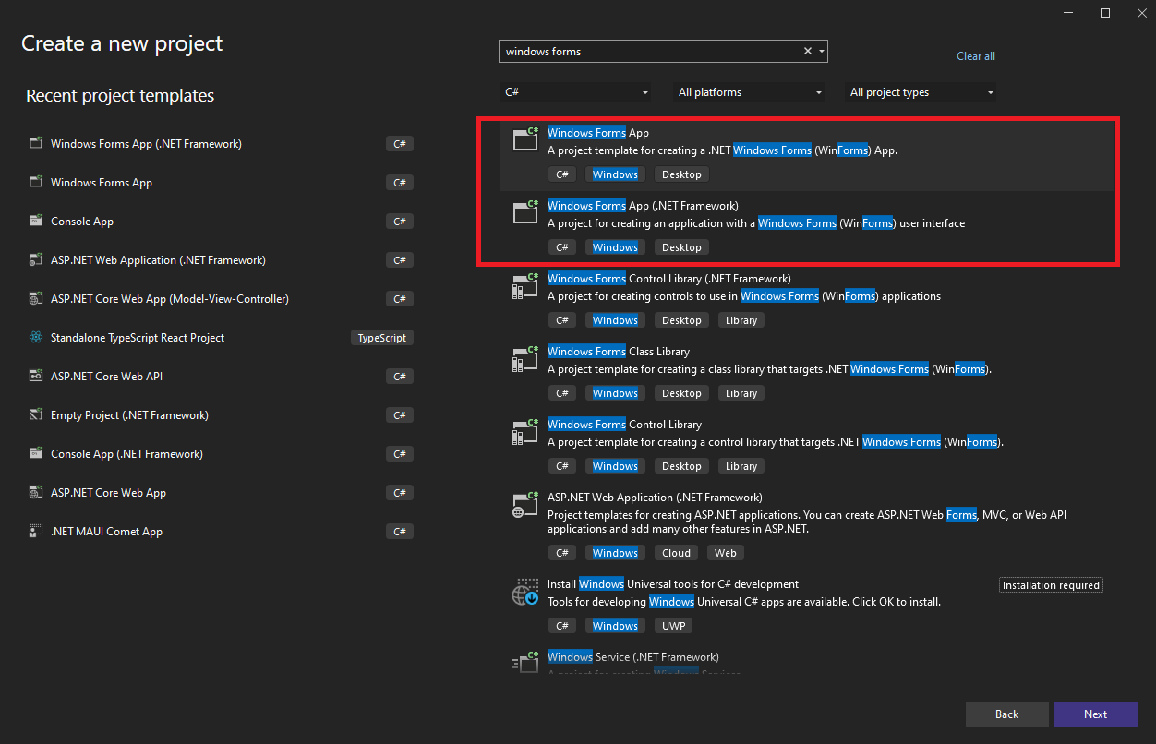
Windows Forms Nasıl Oluşturulur?
Windows Forms ile belirtilen proje şablonu seçilerek Windows Forms uygulaması oluşturulmaktadır.

Slide 7
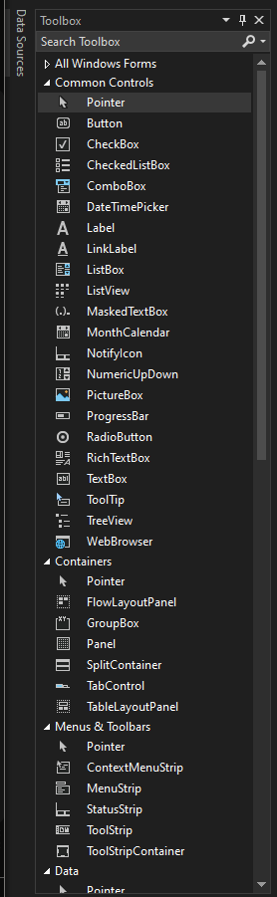
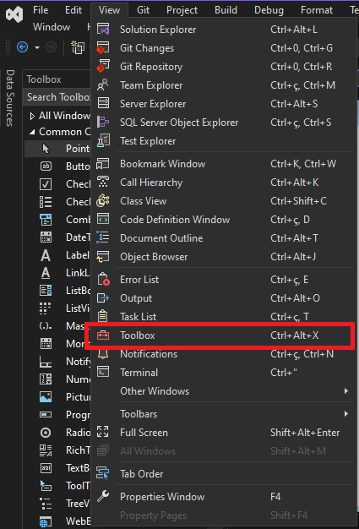
Toolbox Nedir?
Arayüzde kullanılan standart grafik şablonlarını içermektedir.
View > ToolBox kısmından Editorde açılır.
Tasarım, şablonları forma sürükle bırak yaparak oluşturulabilir.
Şablonların özellikleri ya da olayları “Properties” kısmından değiştirilebilir.

Slide 8

Label
Etiketi temsil eder.
Metinsel ifadeleri göstermek için kullanılır.
İsimlendirmesi : lbl….. Olarak yapılır. Örn. lblFirstName
lblFirstName.Text = “”; şeklinde metin ataması yapılır.

Slide 9

TextBox
Bir formdaki metni görüntülemek için ya da kullanıcıdan giriş elde etmek için kullanılır.
İsimlendirmesi : txt….. Olarak yapılır. Örn. txtFirstName
txtFirstName.Text = “”; şeklinde metin ataması yapılır.
Event : TextBoxChanged.
TextBoxChanged nerede kullanılır? Google’da arama yaparken ilk 2 harfi yazdığımızda arama için örnek metinlerin gösterilmesinde. Her harf değişmesinde arama metni için öneri de değişmektedir.

Slide 10

Button
Bir formda yönlendirme yapmak için kullanılır.
İsimlendirmesi : btn….. Olarak yapılır. Örn. btnKaydet
Event : Clicked
Clicked nerede kullanılır? Kullanıcıdan alınan veriyi kaydetmek ya da işlem yapmak için kullanılır.

Slide 11
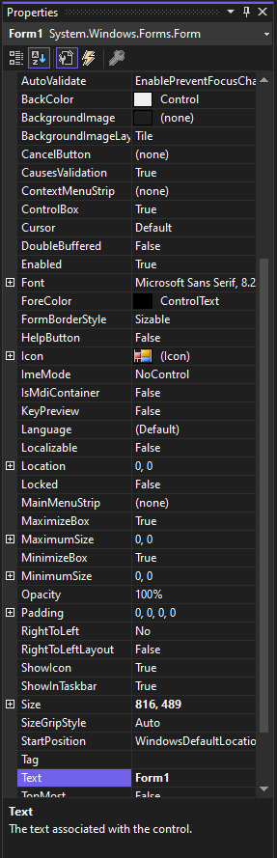
Properties Nedir?
Şablon (component) üzerinde sağa tıklayıp Properties (Özellikler) seçilerek açılmaktadır.
Componentlerin özelliklerini ve olaylarını göstermektedir.
Name (kod için isimlendirme) ataması, eventları ve text ataması bu kısımdan yapılır.

Slide 12
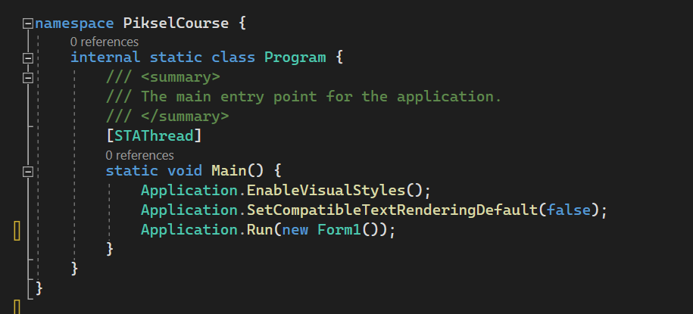
Windows Forms Nasıl Çalışır?
Program.cs
Uygulama çalıştığında ilk çalışan kod sayfasıdır. Program açılmadan önce ilk işlenen komutların olduğu sayfadır.
Projemizde farklı formlar bulunduğunu varsayalım. A ve B formları. Program başladığında önce A formunun başlamasını istiyorsak bu kod kısmında
Application.Run(new AFormu());
Şeklinde tanımlamasını yapmamız gerekir.

Slide 13
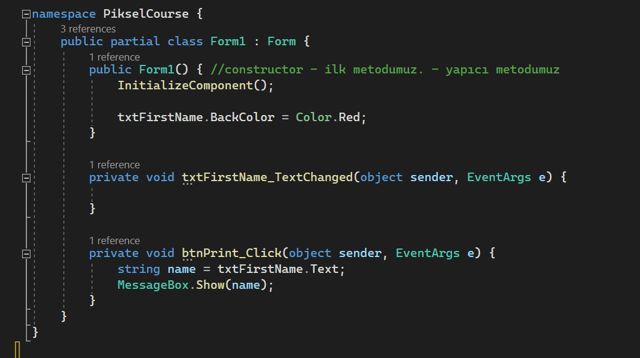
Form.cs nasıl çalışır?
Form1() adında giriş metodu bulunmaktadır. Form ilk açıldığında çalışan metotdur. Constructor yani yapıcı metot olarak adlandırılır.
TextBox için tanımlanan TextChanged eventı Form1.cs içerisinde yer almaktadır.
Designer (Tasarım) tarafında tanımlanan componentlerin kodlanması Form1.cs sayfasında gerçekleşir.
İsimlendirmesi : frm…..
Örn. frmHosgeldiniz

